Slide 1
로컬라이제이션

Slide 2
01_LoadCSV
CSV 로더를 직접 만들어서 사용하기

Slide 3
using System.Collections;
using System.Collections.Generic;
using UnityEngine;
namespace Du3Project
{
public class TestLoadCSV : MonoBehaviour
{
void InitLoadCSV()
{
// 데이터 형태
//name,age,speed,description
//cat,2,4.5,"cat stalks, jumps and meows"
//dog,2,5.5,dog barks
//fish,1,1.1,fish swims
List<Dictionary<string, object>> csvdata = CSVReader.Read("testdata");
string tempstr = (string)csvdata[0]["name"];
string descriptionstr = (string)csvdata[0]["description"];
Debug.LogFormat("[{0}], [{1}], [{2}], [{3}]"
, csvdata[0]["name"]
, csvdata[0]["age"]
, csvdata[0]["speed"]
, csvdata[0]["description"]);
}
void Start()
{
InitLoadCSV();
}
}
}
// https://welcomeheesuk.tistory.com/34

Slide 4
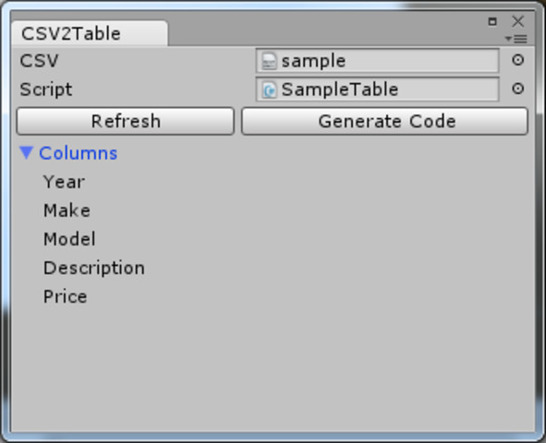
02_CSVLoaderFreeAsset
데이터 스크립트를 간단히 생성시켜 주면서 CSV파일을 로드해주는 무료 애셋
여러가지 CSV파일 로더는 많기때문에 자신과 맞는 로더를 사용하면 된다.
https://assetstore.unity.com/packages/tools/utilities/csv2table-36443
Notes:
이 애셋 사용함
https://assetstore.unity.com/packages/tools/utilities/csv2table-36443

Slide 5
Window > CSVToTable 윈도우창 오픈
CSV에 해당 .csv 파일연결, Script 에 새로운 스크립트파일을 하나 생성하여서 연결하여준다.
Script에 들어갈 파일은 소스가 있으면 안된다 기존에 있는 내용들이 전부 지워짐
Generator Code를 사용하면 테이블에 맞는 데이터로더용 스크립트파일이 만들어 지게 된다.
Notes:
기본적인 소스에 대한 설명등도 같이 보이면 좋음
C코드 생성부분을 어떻게 사용하는지 대략 적으로 보이도록함

Slide 6
CSV, TSV 사용시 주의사항
csv 파일 저장시 UTF-8로써 저장을 못할때가 있음 다른이름으로 저장시
도구 > 웹설정 > 인코딩 에서 UTF-8로 설정하여 저장하도록 하기
엑셀 예전 버전은 메모장에서 읽어들이면 되지만 저장이 안될때가 많음

Slide 7
CSV, TSV 사용시 주의사항
엑셀보다는 구글 시트등을 이용하는것을 추천함 모든 언더를 표시하거나 저장할때 편하기때문
CSV 파일은 유니코드등이 엑셀에서 > CSV로 저장을 할때 UTF-8등 적용이 안될때가 있음
그냥 구글시트 이용해서 데이터를 만든뒤 CSV파일로 저장을 하는것을 추천함 그래야지 모든 언어등을 제공 할수 있음
Notes:
참고용 시트파일
https://docs.google.com/spreadsheets/d/17f0dQawb-s_Fd7DHgmVvJoEGDMH_yoSd8EYigrb0zmM/edit#gid=296134756

Slide 8
CSV, TSV 사용시 주의사항
엑셀등을 사용해서 문자들을 저장하는데 엑셀에서 CSV파일로 변환시 문자들이 UTF-8형태로 저장이 안되고 ASCII 코드 형태로 저장을 하거나 UTF-8형태로 바꾸더라도 저장이 제대로 문자들이 저장이 안될때가 많다.
엑셀에서 파일을 저장한뒤 사용하고자하는 시트를 전체 복사하여 구글시트에서 붙여넣기 한뒤 파일을 다운받아서 CSV사용하면 간단히 해결이 된다 그렇지 않으면 데이터나 문자열등이 깨질때가 많음

Slide 9
03_LocalizationCSV

Slide 10
03_LocalizationCSV
CSV 파일이용한 로더만들기
샘플csv파일과 CSVData 스크립트를 연결해서 데이터 파싱 스크립트 자동 완성 하기

Slide 11
LocalizationManager > LocalizationChangeEvent 에 UI_Test_Bottom > UIChangeUpdate 함수 이벤트 연결

Slide 12
버턴들마다 LocalizaionManager > 함수들 연결

Slide 13
LocalizationManager, LocalizationChangeEvent, E_LocalType
using System.Collections;
using System.Collections.Generic;
using UnityEngine;
using UnityEngine.UI;
using UnityEngine.Events;
namespace Du3Project
{
// 이벤트 사용하기 위한 클래스
[System.Serializable]
public class LocalizationChangeEvent : UnityEvent<E_LocalType>
{
}
public enum E_LocalType
{
Korean = 0,
Eng,
China,
Max
}
public class LocalizationManager : Singleton_Mono<LocalizationManager>
{
// 이벤트용
[Header("[이벤트용]")]
public LocalizationChangeEvent LocalizationEvent;
// 1 ...
Notes:
using System.Collections;
using System.Collections.Generic;
using UnityEngine;
using UnityEngine.UI;
using UnityEngine.Events;
namespace Du3Project
{
// 이벤트 사용하기 위한 클래스
[System.Serializable]
public class LocalizationChangeEvent : UnityEvent<E_LocalType>
{
}
public enum E_LocalType
{
Korean = 0,
Eng,
China,
Max
}
public class LocalizationManager : Singleton_Mono<LocalizationManager>
{
// 이벤트용
[Header("[이벤트용]")]
public LocalizationChangeEvent LocalizationEvent;
[Header("[로딩용데이터]")]
public LocalizationCSVData LocalizationCSVData = new LocalizationCSVData();
public TextAsset LoalizationCSVFile;
protected Dictionary<string, Dictionary<E_LocalType, string>> m_Localization = new Dictionary<string, Dictionary<E_LocalType, string>>();
public void _On_KorChangeLocalization()
{
ChangeLocalization(E_LocalType.Korean);
}
public void _On_EngChangeLocalization()
{
ChangeLocalization(E_LocalType.Eng);
}
public void _On_ChinaChangeLocalization()
{
ChangeLocalization(E_LocalType.China);
}
[SerializeField]
protected E_LocalType m_CurrentLocalType = E_LocalType.Korean;
public void ChangeLocalization(E_LocalType p_type)
{
m_CurrentLocalType = p_type;
//m_CurrentLocalType
// 전체 이벤트들 호출하기
LocalizationEvent.Invoke(m_CurrentLocalType);
}
public void AddLocalization(UnityAction<E_LocalType> p_actionfn)
{
LocalizationEvent.AddListener(p_actionfn);
}
public void RemoveLocalization(UnityAction<E_LocalType> p_actionfn)
{
LocalizationEvent.RemoveListener(p_actionfn);
}
public void RemoveAllLocalization()
{
LocalizationEvent.RemoveAllListeners();
}
void InitLoadLocalizationData()
{
LocalizationCSVData.Load(LoalizationCSVFile);
List<LocalizationCSVData.Row> rowalldatalist = LocalizationCSVData.GetRowList();
int count = rowalldatalist.Count;
string tempkeystr = "";
Dictionary<E_LocalType, string> tempkeydic = null;
for (int i = 0; i < count; ++i)
{
tempkeystr = rowalldatalist[i].STRING_ID;
tempkeydic = new Dictionary<E_LocalType, string>();
tempkeydic.Add(E_LocalType.Korean, rowalldatalist[i].KOREAN);
tempkeydic.Add(E_LocalType.Eng, rowalldatalist[i].ENGLISH);
tempkeydic.Add(E_LocalType.China, rowalldatalist[i].SIMPLIFIED_CHINESE);
//tempkeydic.Add(E_LocalType.Korean, rowalldatalist[i].DESCRIPTION);
m_Localization.Add(tempkeystr, tempkeydic);
}
}
public string GetCurrentKeyString(string p_stringid)
{
if (!m_Localization.ContainsKey(p_stringid))
{
return string.Format("Error NoneString : {0}", p_stringid);
}
return m_Localization[p_stringid][m_CurrentLocalType];
}
private void Awake()
{
InitLoadLocalizationData();
}
void Start()
{
ChangeLocalization(m_CurrentLocalType);
}
}
}

Slide 14
using System.Collections;
using System.Collections.Generic;
using UnityEngine;
using UnityEngine.UI;
namespace Du3Project
{
public class UI_Test_Bottom : MonoBehaviour
{
public int TempVal = 10;
public string TempVal2 = "가나다";
public Text LinkLocalText = null;
public Text LinkChangeText = null;
public void UIChangeUpdate(E_LocalType p_type)
{
// CONTEXT_ErrorMsg
string tempstr2 = p_type.ToString();
LinkLocalText.text = tempstr2;
// CONTEXT_Test{0}_{1}
string tempstr = LocalizationManager.GetI.GetCurrentKeyString("CONTEXT_Test{0}_{1}");
LinkChangeText.text = string.Format(tempstr, TempVal, TempVal2);
}
private void OnDestroy()
{
//LocalizationManager.GetI.RemoveLocalization(UIChangeUpdate);
}
private void Awake()
{
//LocalizationManager.GetI.AddLocalization( UIChangeUpdate );
}
}
}

Slide 15
using System.Collections;
using System.Collections.Generic;
using UnityEngine;
using UnityEngine.UI;
namespace Du3Project
{
public class UI_Test_Upper : MonoBehaviour
{
public Text LinkTest01 = null;
public Text LinkNoneKey = null;
public void UIChangeUpdate(E_LocalType p_type)
{
// CONTEXT_Test01
string tempstr = LocalizationManager.GetI.GetCurrentKeyString("CONTEXT_Test01");
LinkTest01.text = tempstr;
string tempstr2 = LocalizationManager.GetI.GetCurrentKeyString("CONTEXT_Test01_None");
LinkNoneKey.text = tempstr2;
}
private void OnDestroy()
{
// 코드 등록 방식
LocalizationManager.GetI.RemoveLocalization(UIChangeUpdate);
}
private void Awake()
{
// 코드 등록 방식
LocalizationManager.GetI.AddLocalization(UIChangeUpdate);
}
void Start()
{
}
}
}

Slide 16
04_GoogleSheet LoadData
해당 사이트를 통해서 다운받거나 배포된 압축 파일을 이용해서 구글시트로딩에필요한 파일등을 등록 하도록 한다.
Notes:
이곳 이용해서
http://kimsama.github.io/googlehowto/
다운로드 주소
https://github.com/kimsama/Unity-QuickSheet
Zip파일 다운 주소
http://kimsama.github.io/Unity-QuickSheet/
현재 사용하는 파일의 공식 문서
https://kimsama.gitbooks.io/unity-quicksheet/content/troubleshooting/#Google
// 구글에서 제공하는 dotnet이용한 사용방법
https://developers.google.com/sheets/api/quickstart/dotnet
Dll들 다운로드 주소
https://www.nuget.org/packages?q=Google.gdata

Slide 17
상단처럼 시트에서 사용할 파일이름설정 하단 worksheet 이름 item 형태로 적용하고
상단 1row쪽은 키값으로 사용하기때문에 고유 이름등을 적용하도록 하기
주의 구글 시트에서 상단 key값들 적용시 value는 사용하지 않도록 하기 값을 읽어 들이지않고 c# 의 value란 키워드를 사용하는 현상이발생함

Slide 18
구글 시트에서 사용할 API를 활성화 하여야지됨
각사용하기위한 API들은 요금제가 있지만 시트쪽에 관련된 테스트 API는 많이 사용할수 있습니다.
Notes:
https://developers.google.com/identity/protocols/OAuth2?hl=ko

Slide 24
API 접근 가능한 키 생성하기
https://console.developers.google.com/apis/ 로 들어가서 로그인을 한다.
사용자 인증 정보 > 사용자 인증 정보 만들기 클릭한다
처음 만들시 프로젝트를 만들어야지 될수 있음
Notes:
출처: https://rbals1101.tistory.com/102 [프로그래밍 공부!!]
구글연결 하는 법 대략적인방법
http://kimsama.github.io/googlehowto/
Oauth2- 연결하는법
https://docs.opendatakit.org/oauth2-service/

Slide 25
처음 생성시 클라이언트 동의 화면을 만들어야지 됨
동의 화면에 필요한 정보등을 입력하여 구성 하도록 한다.
사용되는 부여한도에 의해서 토큰키값이 바뀔수 있다

Slide 26
구글시트 사용하기 위한 API들 체크 하기

Slide 27
기타를 선택한뒤 이름을 설정 하도록 합니다.
생성하게 되면 Oauth클라이언트에서 사용할 ID와 보안 비밀번호를 얻을수 있습니다.
해당 정보를 복사하여 저장하도록 합니다.

Slide 28
Asset > QuickSheet > Setting > GoogleData Setting 를 생성하고 앞에서만들어둔 ID와 키값을 복사합니다.

Slide 29
주의 사항 아직 승인이 안된 페이지 이기때문에 고급에서 (으로 이동 ) 을 클릭하여 강제로 이동하여 권한을 얻어 내면 된다.
Notes:
에러시 참고했던 사이트, 구글스크립트 이용한 방식 나타나는곳
https://www.44bits.io/ko/post/google-app-script-external-execution-by-ruby

Slide 30
AccessCode 를 복사하여 등록 하여줍니다.
기본적으로 등록된 모든 AUTH 계정들은 자동 등록이 되는 형태이다
개별적으로 체크 하는 방식은 적용이 되고 있지않음

Slide 31
구글 시트에 대한 정보를 등록 하도록 한다.
구글시트에 있는 정보를 읽어 들여와 스크립트등을 만들어 지도록 한다.

Slide 32
프로젝트 생성에 Google> item이란 메뉴가 생성이 되며 해당파일을 읽어 들일수 있는 Scriptable 데이터가 생성이 되고 해당 오브젝트를 선택후 SheetName과 WorkSheetName 에 해당 정보를 입력 하도록 하며 DownLoad 를 누르게 되면 해당 데이터들을 읽어 들이게 된다
해당 데이터는 필요한곳에서 사용하도록 처리한다

Slide 34
구글시트 API 이용한 직접 로드방법
시트파일을 기준으로 구글스크립트(GS) 파일과 연동하여 WWW이용한 직접 다운로드 적용하기
Notes:
https://www.youtube.com/watch?v=X3dLm9FRGBk
해당 방식도 있음

Slide 35
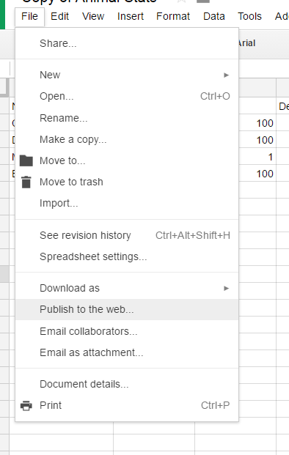

빨간색 부분이 해당 구글시트의 고유 ID값임

Slide 37
Notes:
구글시트 사용하기용 동영상및 참고용임
구글시트 사용하기용 애셋
https://assetstore.unity.com/packages/tools/utilities/google-sheets-to-unity-73410

Slide 38
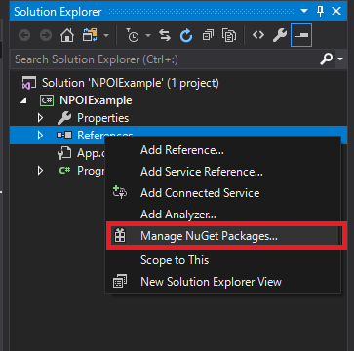
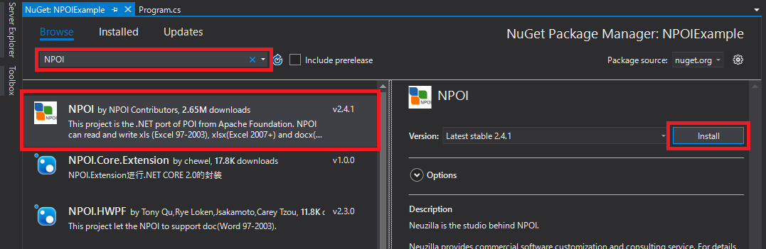
먼저 NUGET을 통해 NPOI를 다운, 참조
도구 > NuGet Packages 명령어 이용해도됨
https://docs.microsoft.com/ko-kr/nuget/consume-packages/managing-the-global-packages-and-cache-folders 파일저장 위치 찾아서 dll등록 해야지 될때 사용방법
출처: https://nowonbun.tistory.com/399 [명월 일지]
Notes:
출처: https://nowonbun.tistory.com/399

Slide 39
Notes:
구글 스크립트 이용한 내부 적용 방식
https://www.44bits.io/ko/post/google-app-script-external-execution-by-ruby

